Slide 1


SONARQUBE

Slide 2
PLAN DU COURS
Tests dynamiques et Tests statiques
C’est quoi SONARQUBE
Caractéristiques de SONARQUBE
Installation de SONARQUBE (à partir d’une Image Docker)
Utilisation de Sonarqube
Compréhension des résultats d’analyse de code

Slide 3
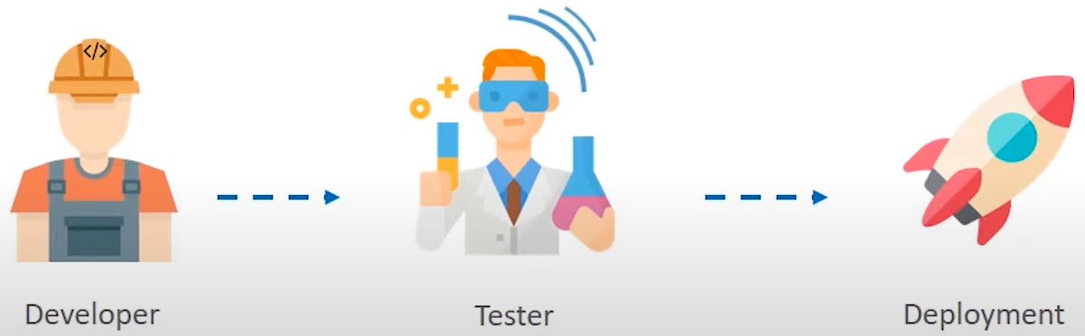
Tests dynamiques et Tests statiques
Les tests font partie de cycle de vie du développement d’une application donnée.
Les tests visent à s’assurer que le code qui sera déployé est de bonne qualité, sécurisé et ne présente pas de bugs (environ 30% du temps de développement doit être consacré aux tests).

Slide 4
Tests dynamiques et Tests statiques
Les tests dynamiques : Ces tests sont faits alors que l’application tourne, pour détecter les dysfonctionnements (fonctionnalités mal implémentées, DB inaccessible, …) : Tests Unitaires (JUnit par exemple).
Les tests statiques : Ces tests sont faits sur le code source, avant de l’exécuter. Il s’agit d’analyser le code pour détecter les écarts aux bonnes pratiques de développement (absence de logs, absence de commentaires. SONARQUBE fait ce type de tests.

Slide 5
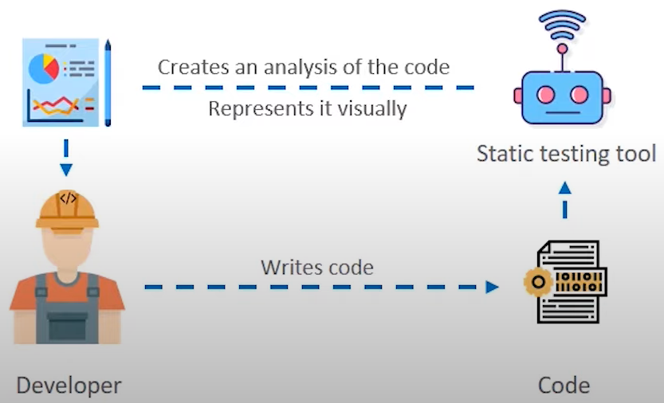
SONARQUBE
SONARQUBE est un outil de test statique, open source, utilisé pour analyser la qualité du code source, selon des règles prédéfinies. II permet donc l’inspection en continue de la qualité de votre code (Code Review automatique).

Slide 6
Caractéristiques de SONARQUBE
SONARQUBE peut être utilisé avec une vingtaine de langages (Java, .Net (C#), Python, PHP, Cobol, JavaScript, …)
Il permet de détecter les défauts de codage (code jamais utilisé, dupliqué, sans commentaires, sans tests unitaires, sans gestion d’exception, non sécurisé, ….).
Il nous permet de choisir les règles à activer lors de l’analyse de notre code.
SONARQUBE peut être installé en mode standalone, ou en tant que plugin intégré à un IDE comme STS (Eclipse).

Slide 7
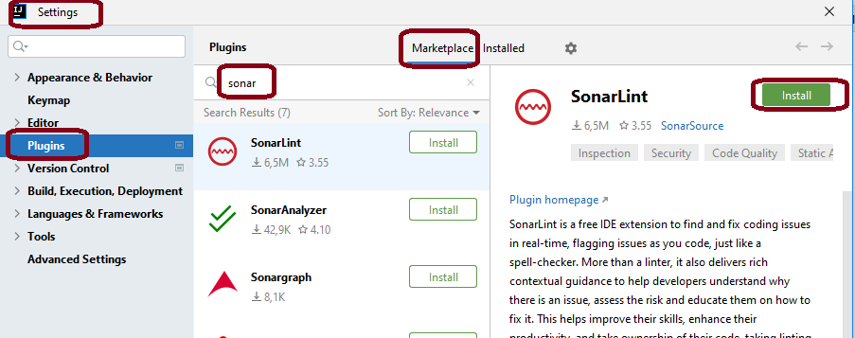
PLUGIN SONARQUBE pour IDE
Dans IntelliJ, aller Settings -> Plugins -> MarketPlace, chercher « sonar », installer le plugin « SonarLint », accepter l’installation, accepter de redémarrer IntelliJ à la fin de l’installation.

Slide 8

PLUGIN SONARQUBE pour IntelliJ
Ouvrir un de vos projets sur IntelliJ, bouton droit et choisir « Sonar Lint » -> Analyze, voir le résultat :

Slide 9
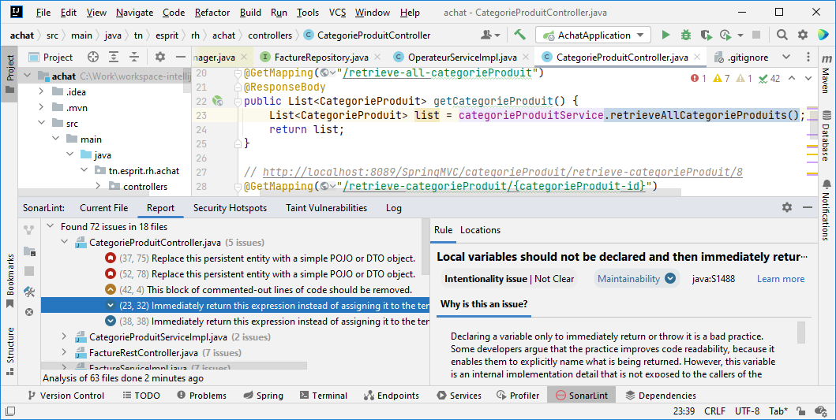
PLUGIN SONARQUBE pour IntelliJ
Résultat :

Slide 10
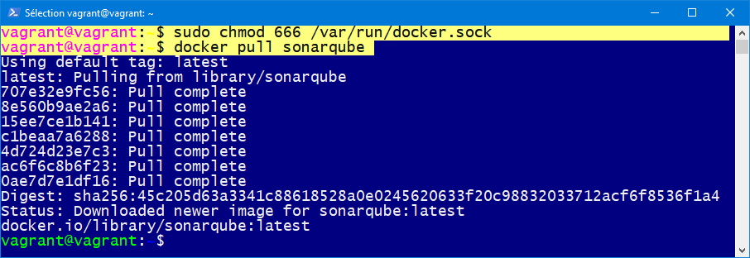
SONARQUBE : INSTALLATION
Connectez-vous à votre VM Ubuntu et lancer un client ssh (lancer Virtual Box, lancer un Powershell : vagrant up, vagrant ssh).
(faites un chmod auparavant pour éviter les problèmes de droits d’accès ) :

Slide 11
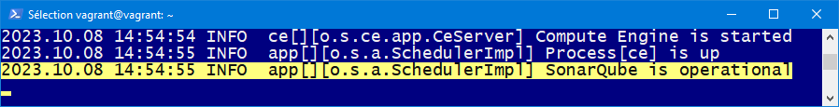
SONARQUBE : LANCEMENT
Lancer Sonarqube : docker run -p 9000:9000 sonarqube
(-p pour exposer le port 9000 et pour que sonarqube soit accessible de l’extérieur)
Cela prend du temps :
C’est possible de lancer Sonar en background (option -d ou un docker start sur le conteneur).

Slide 12
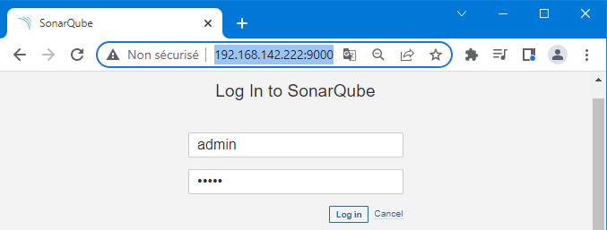
SONARQUBE : UTILISATION
Sur votre machine Windows, aller à l’url http://<ip-vm>:9000 et se connecter avec admin/admin :
Changer le mot de passe à sonar par exemple (admin/sonar).

Slide 13
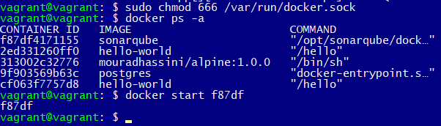
SONARQUBE : UTILISATION
Attention : Si vous arrêtez le conteneur sonarqube (CTRL S ou en arrêtant la VM), il ne faut pas lancer un docker run sur l’image sonarqube, car cela créera un nouveau conteneur. Il faut juste faire :
docker start id-conteneur-sonarqube
Et attendre que le temps que tout se lance (Elasticsearch, Sonarqube, …) :

Slide 14
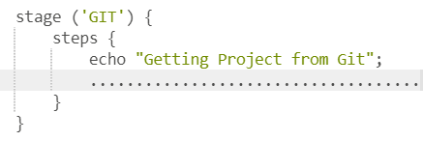
SONARQUBE : UTILISATION
Puisque nous n’avons pas de projets à analyser sur notre VM, nous allons utiliser Jenkins, pour récupérer un projet de Git, puis l’analyser avec Sonarqube :
Se connecter à Jenkins via l’url http://<ip-vm>:8080
Sur le pipeline Jenkins déjà créé, récupérer le code de votre projet de Github en ajoutant le stage suivant dans le script Groovy (mettez l’URL de votre projet). Normalement, cette étape a déjà été faite la semaine dernière :

Slide 15
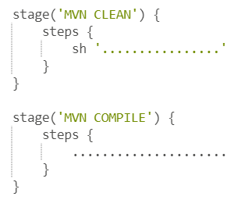
SONARQUBE : UTILISATION
Sur le même pipeline, lancer les commandes Maven clean et compile pour compiler le code de votre projet récupéré de Git (sh « … »). Normalement, cette étape aussi a déjà été faite la semaine dernière :

Slide 16
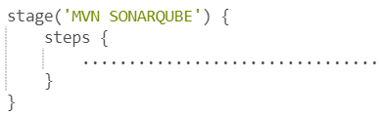
SONARQUBE : UTILISATION
Sur le même pipeline, lancer la commandes Maven d’analyse de code sonar:sonar pour analyser la qualité de votre code et envoyer le rapport au serveur Sonarqube (Mettez le mot de passe de votre Sonarqube) :
Lancer le Job via Jenkins :

Slide 17
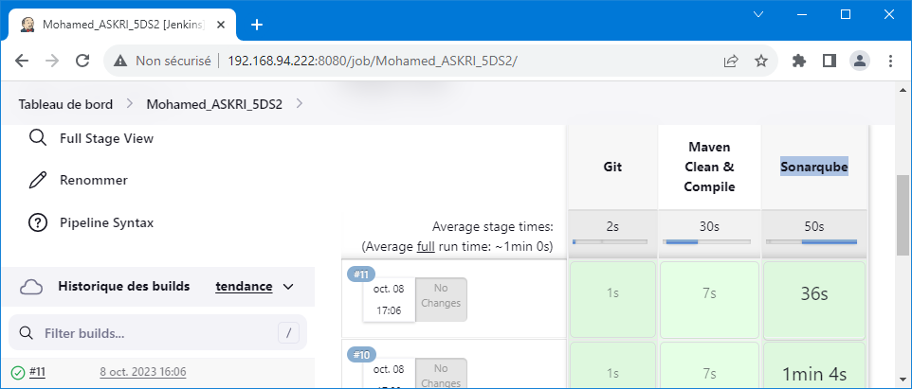
SONARQUBE : UTILISATION Dans JENKINS

Slide 18
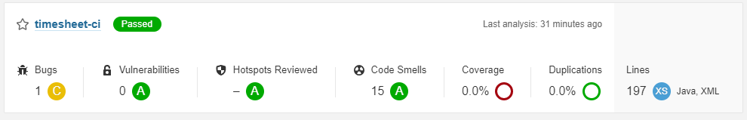
SONARQUBE : ANALYSE DES RÉSULTATS
Aller dans http://<ip-vm>:9000 et regarder le résultat de l’analyse de votre projet :
Sur l’interface ci-dessus, il suffit de cliquer sur le projet « timesheet » pour accéder aux détails de toute cette analyse :
Sonarqube détecte automatiquement le langage (Java + XML dans notre cas)
Sonarqube vérifie si le développeur a mis du code dupliqué dans plusieurs endroit (source d’erreur) : 0% dans notre cas

Slide 19
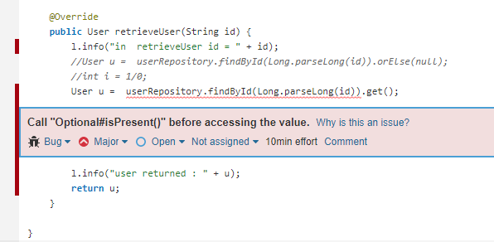
SONARQUBE : ANALYSE DES RÉSULTATS
Bug : Un code qui peut engendrer un mauvais comportement de l’application (un null pointer exception par exemple), dans notre cas :
Vulnerability : Faille de sécurité dans notre code.
Hotspots Reviewed : Code à revoir pour être sûr que ce n’est pas une faille de sécurité.

Slide 20
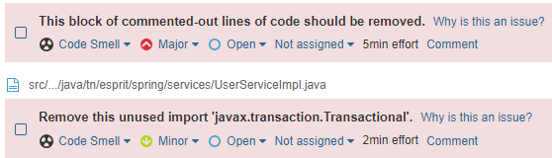
SONARQUBE : ANALYSE DES RÉSULTATS
Sonarqube affiche si le code a été exécuté par les outils de tests (comme JUnit). Sonarqube ne fait pas l’analyse lui-même mais se base sur d’autres outils comme JaCoCo (c’est pour cela qu’on a 0% de Coverage puisque JaCoCo n’est pas ajouté à notre projet).
Code Smells : Ce n’est pas un bug, mais c’est un code qui peut retarder l’équipe de développement ou l’équipe de support quand ils essaient de comprendre ou modifier le code (exemple : beaucoup de commentaires ou des imports non utilisés) :

Slide 21
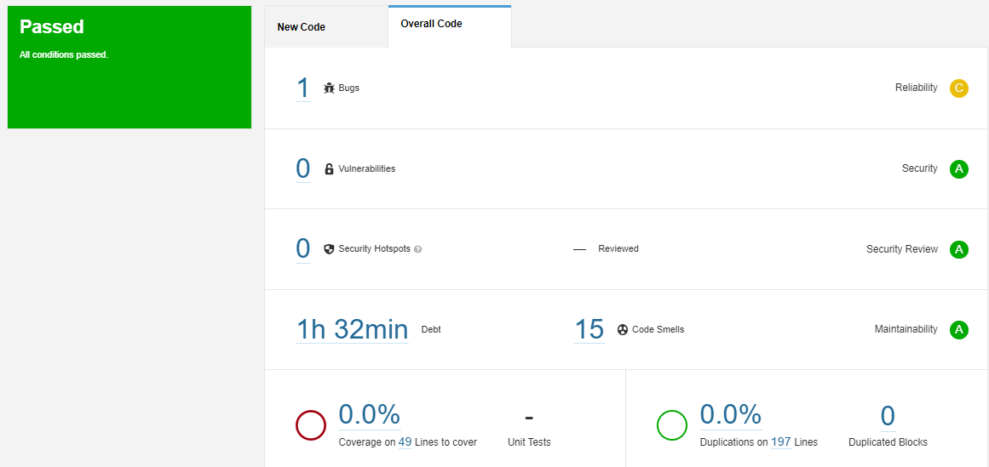
SONARQUBE

